Slide 1
JOSEF RESSEL
JOSEF LUDVÍK FRANTIŠEK RESSEL

Slide 2
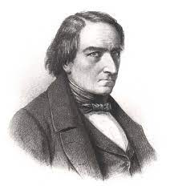
ŽIVOT
Narodil se v Chrudimi
Jeho otec byl původem Němec- Anton Herman a živil se vybíráním mýta, matka se jmenovala Marie Anna, byla Češka
Oženil se s Jakobinou von Orebich 30.října roku 1821
Měli 3. děti, pak ale roku 1826 Jakobina zemřela
Oženil se znovu s Terezii Kasteličkovou a měli spolu 7.dětí
Zemřel na malárii roku 1857 na služební cestě v Lublani-je zde pohřben

Slide 3
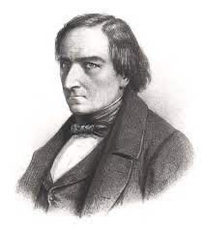
Studium
Na základní školu chodil do Chrudimi
Potom odešel na gymnázium do města Linec
V roce 1809 byl přijat na dělostřeleckou školu, ale pro tělesnou slabost se z něj důstojník nestal. Pak měl studovat medicínu, ale dostal stipendium na lesnickou akademii ve Vídni

Slide 4
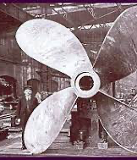
Vynálezy
Lodní šroub- začal ho zkoušet v roce 1821
V roce 1827 získal patent, ale po nehodě v roce 1829 dostal zákaz pokračovat. Až v roce 1866 mu byl tento vynález přiznán americkou akademii věd
Dále vynalezl šroubový lis, kuličkové ložisko bez mazání nebo stroj pro parní vyluhování barviv

Slide 5
Zdroje
Josef Ressel - Wikipedie
wikipedia.orghttps://cs.wikipedia.org › wiki › Josef_Ressel
Josef Ressel – vynálezce lodního šroubu - Kudy z nudy
kudyznudy.czhttps://www.kudyznudy.cz › vynalez-lodniho-sroubu
Josef Ressel a jeho vynálezy - Chrudimka.cz
chrudimka.czhttps://www.chrudimka.cz › josef-ressel-vynalezy

